Slide 1
Система учёта тестирования сотрудников

Slide 2
Цель проекта
Основной целью проекта является создание системы для проведения и учёта тестирования сотрудников. Внедрение данной системы позволит упростить процесс оценки профессиональных знаний сотрудника, для дальнейшего направления работника на курсы повышения квалификации.

Slide 3
Задачи
Для достижения поставленной цели были поставлены и решены следующие задачи:
Были определены необходимые сущности в базе данных и набор входных данных;
Была создана база данных;
Был спроектирован дизайн и пользовательский интерфейс программы согласно руководству по стилю;
Был разработан программный модуль для работы с сотрудниками;
Был разработан программный модуль для работы с тестами;
Был разработан программный модуль для проведения тестирования и учёта результатов.
Было разработано мобильное приложение.

Slide 4
Функциональные требования к системе
Просмотр перечня сотрудников, добавление, изменение и удаление информации о сотруднике.
Просмотр перечня тестов, добавление, изменение и удаление информации о тесте и связанных вопросах.
Проведение тестирования для конкретного сотрудника.
Просмотр результатов тестирования.
Экспорт результатов тестирования в CSV файл.

Slide 5
Технические требования к системе
Все данные должны храниться в базе данных;
Программа должна взаимодействовать с базой данных;
Пользовательский интерфейс программы должен соответствовать руководство по стилю;
При удалении программа должна формировать окно подтверждения на удаление;
Программа не должна позволять удалять связанные данные;
В программе должны быть предусмотрены обязательные поля для ввода и проверка введённых данных;
Программа должна информировать пользователя о совершаемых им ошибках;
При работе с программой не должны возникать фатальные ошибки.
Программа должна быть корректной, т.е. правильно выполнять все запланированные функции.

Slide 6
Преимущества использования системы
Вынесение процесса тестирования в электронную форму позволяет хранить результаты тестирования в удобном формате, вести статистику и отчётность. Также упрощается процесс создания, распространения и проверки тестов. А мобильное приложение позволит внедрить систему даже в компаниях, в которых не у каждого сотрудника есть рабочее место с компьютером.
Разработанная система также может дополняться и дорабатываться согласно потребностям определённой компании.

Slide 7
Схема базы данных
Для решения поставленных задач была спроектирована следующая схема базы данных:

Slide 8
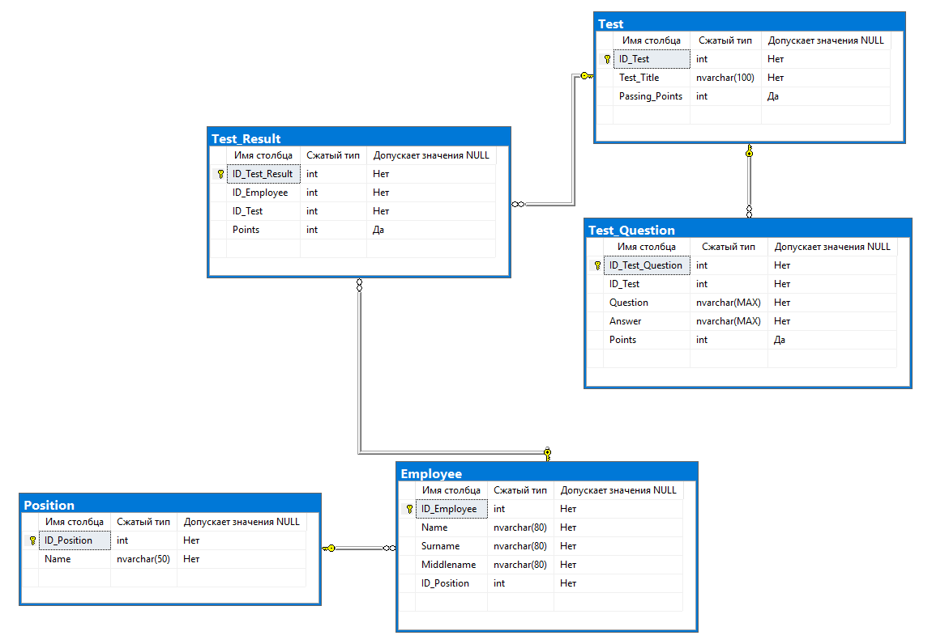
Схема базы данных

Slide 9
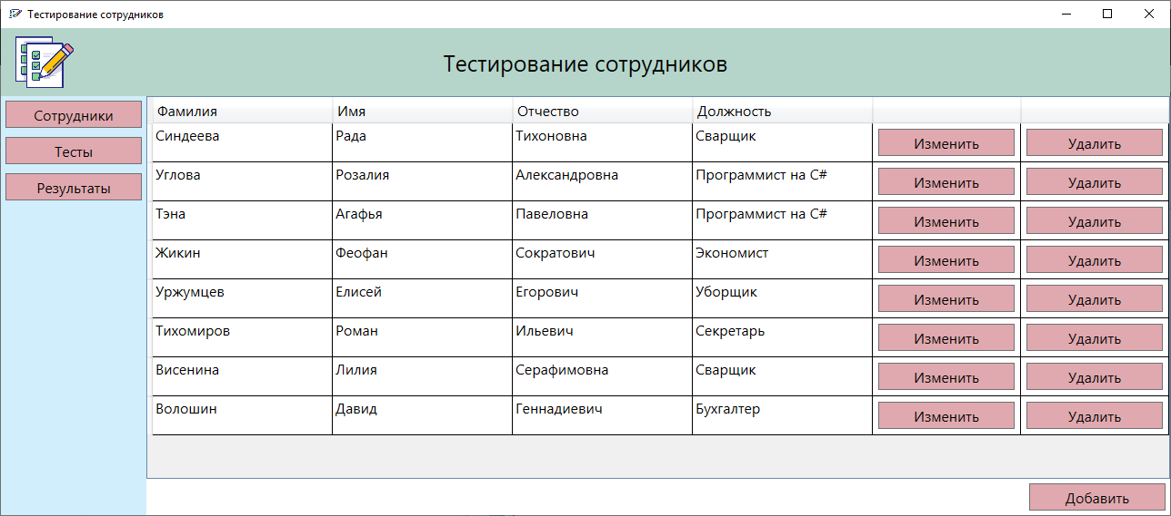
Программный модуль для работы с сотрудниками

Slide 10
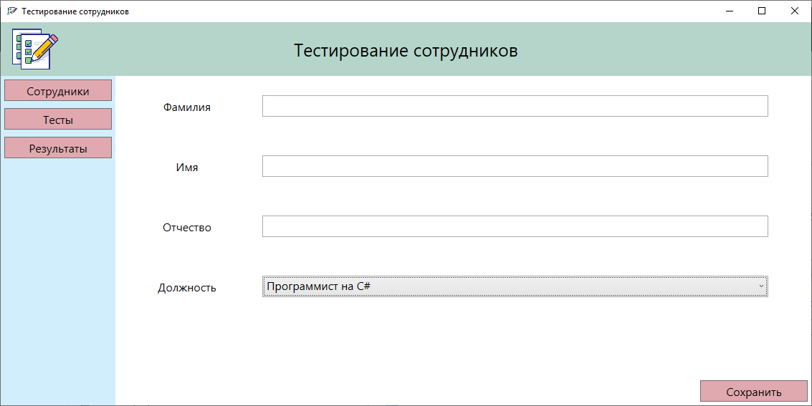
Программный модуль для работы с сотрудниками

Slide 11
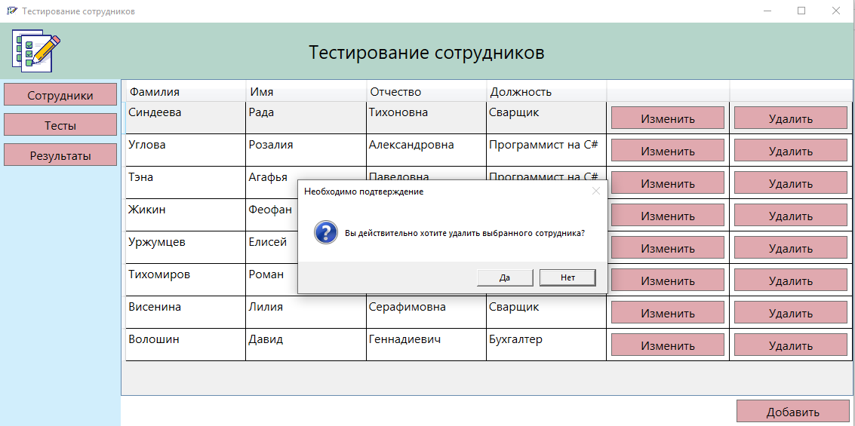
Программный модуль для работы с сотрудниками

Slide 12
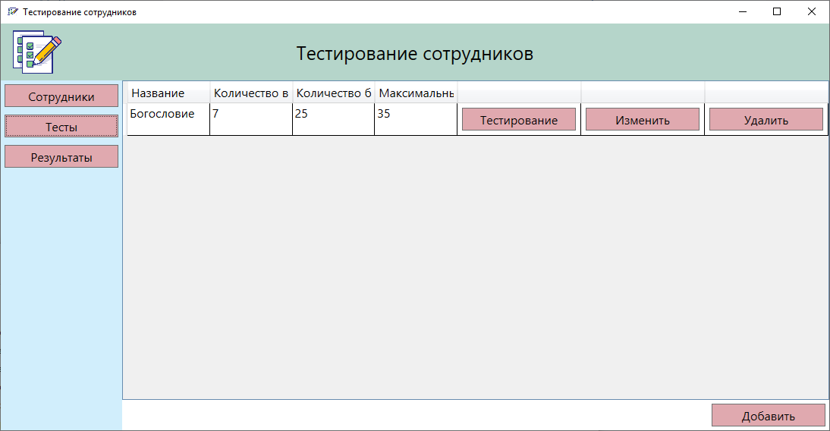
Программный модуль для работы с тестами

Slide 13
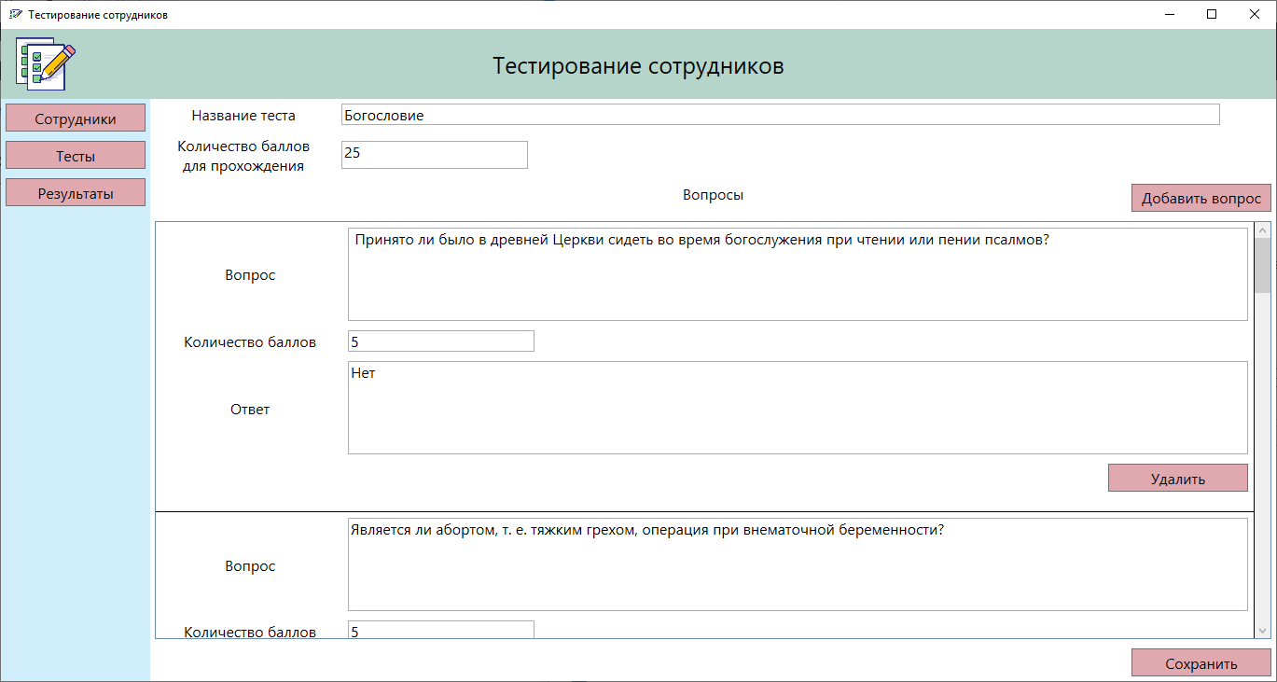
Программный модуль для работы с тестами

Slide 14
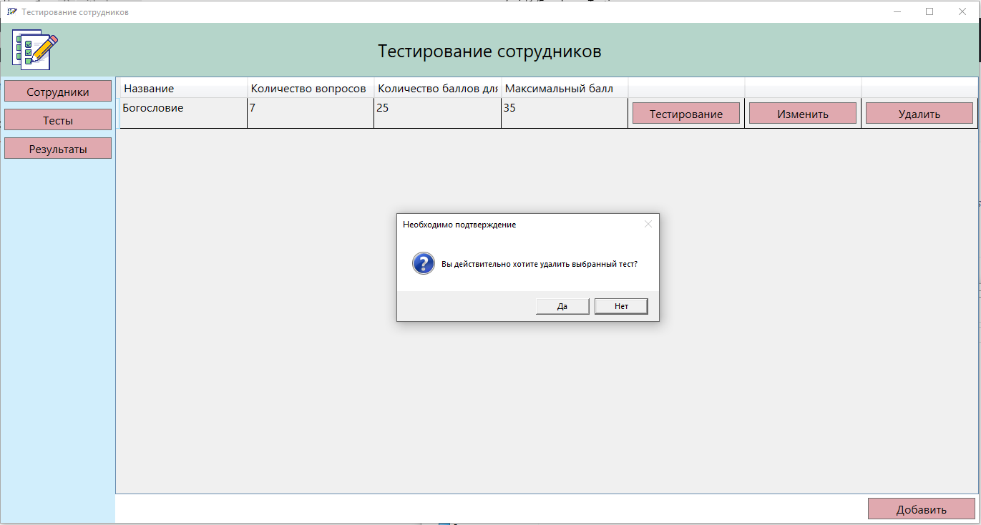
Программный модуль для работы с тестами

Slide 15
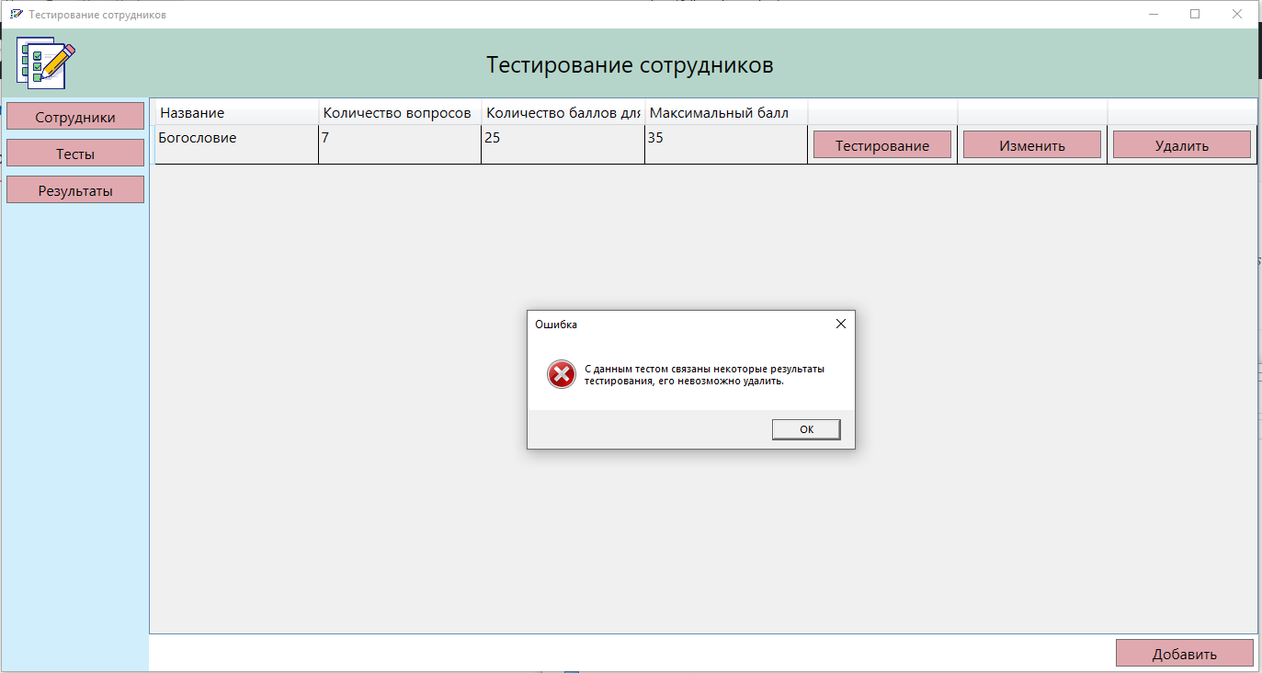
Программный модуль для работы с тестами

Slide 16
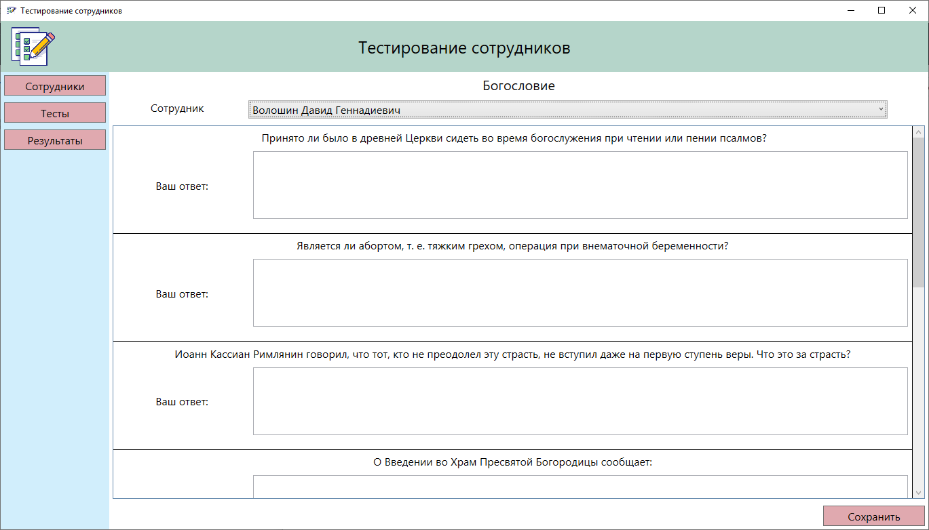
Программный модуль для проведения тестирования и учёта результатов

Slide 17
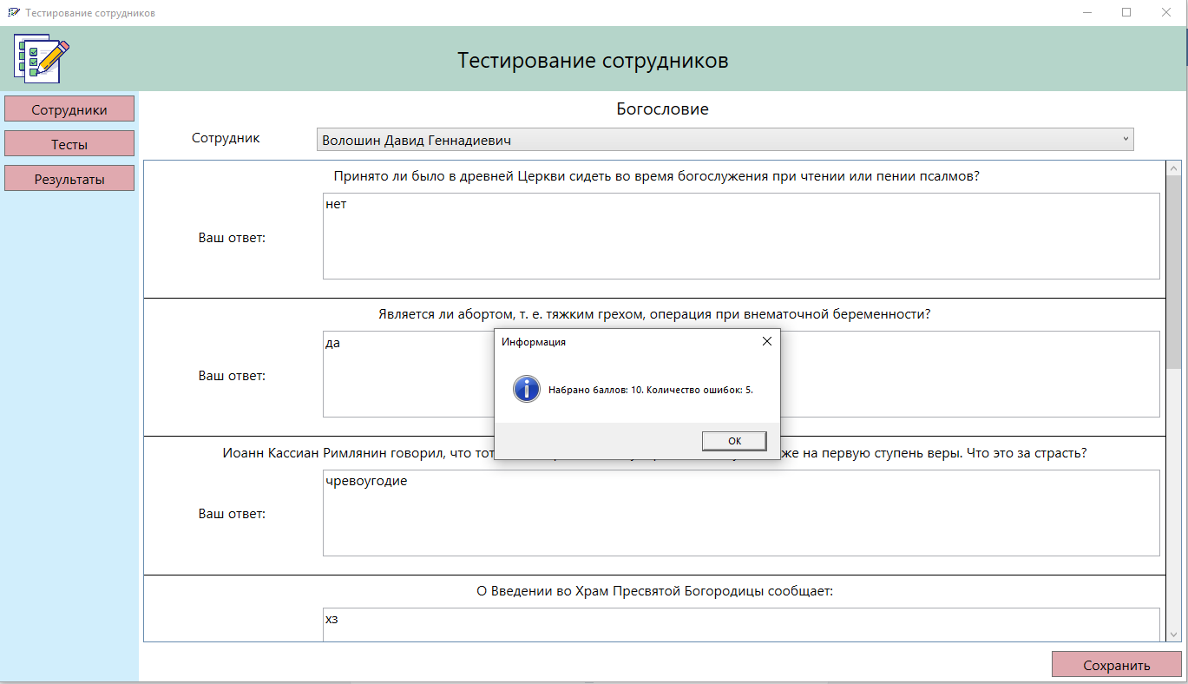
Программный модуль для проведения тестирования и учёта результатов

Slide 18
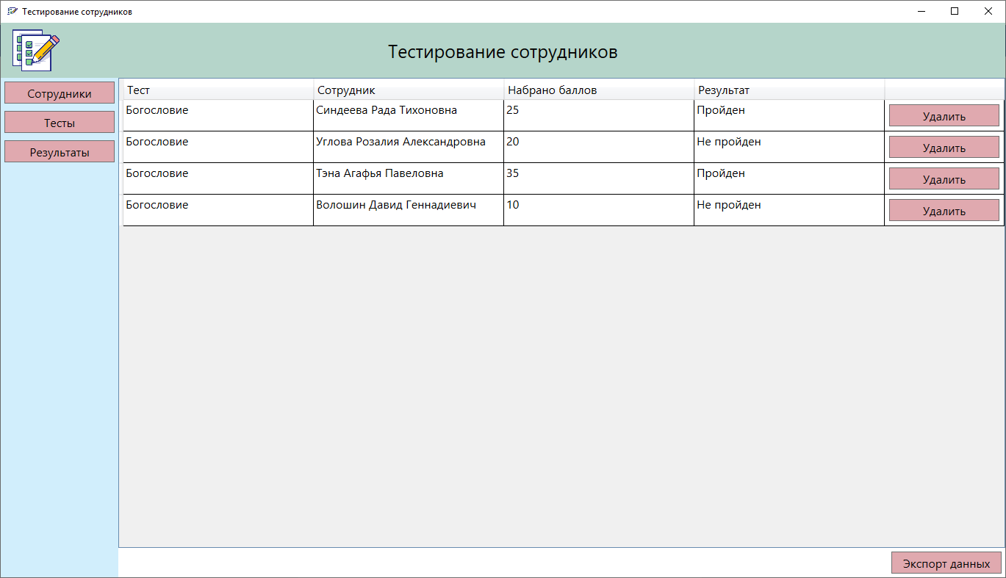
Программный модуль для проведения тестирования и учёта результатов

Slide 19
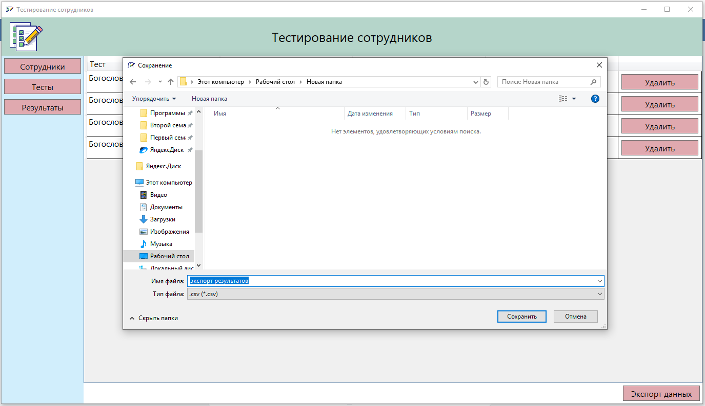
Программный модуль для проведения тестирования и учёта результатов

Slide 20
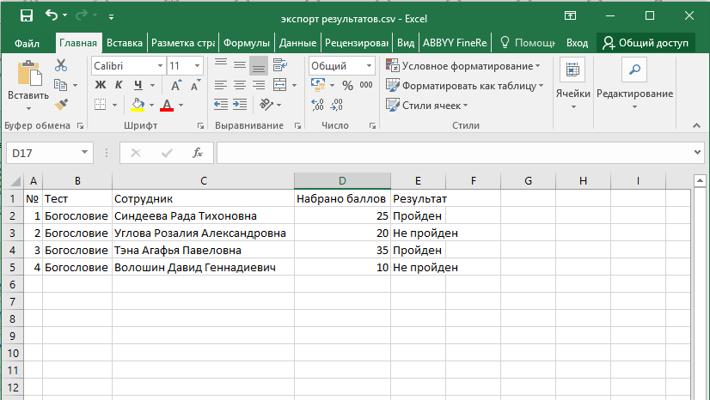
Программный модуль для проведения тестирования и учёта результатов

Slide 21
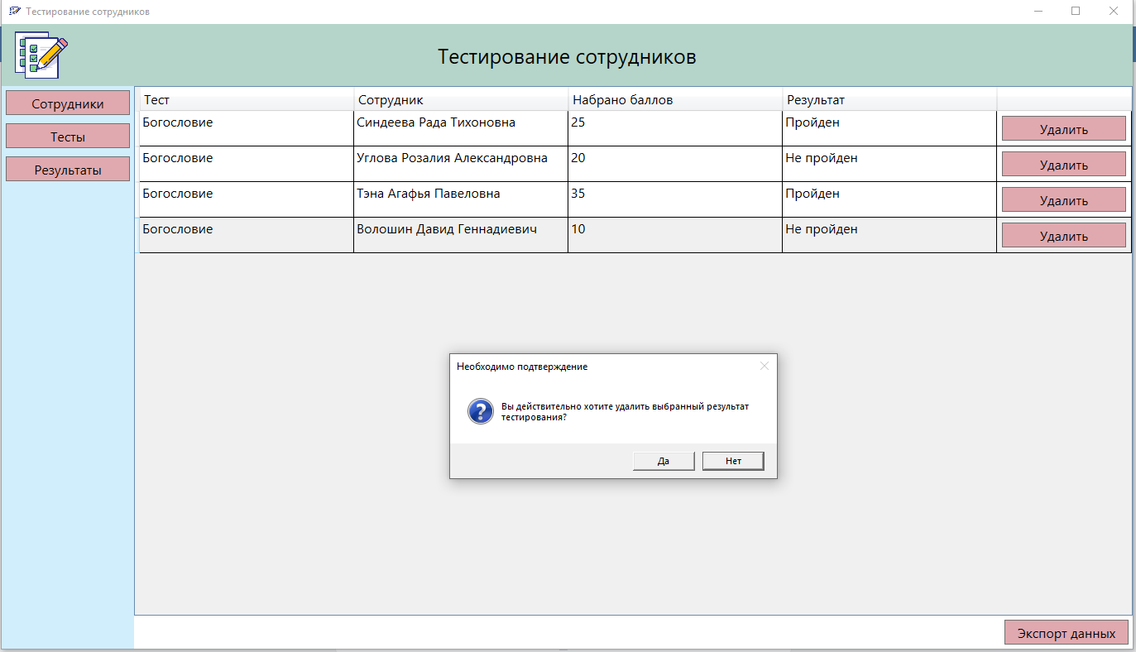
Программный модуль для проведения тестирования и учёта результатов

Slide 22
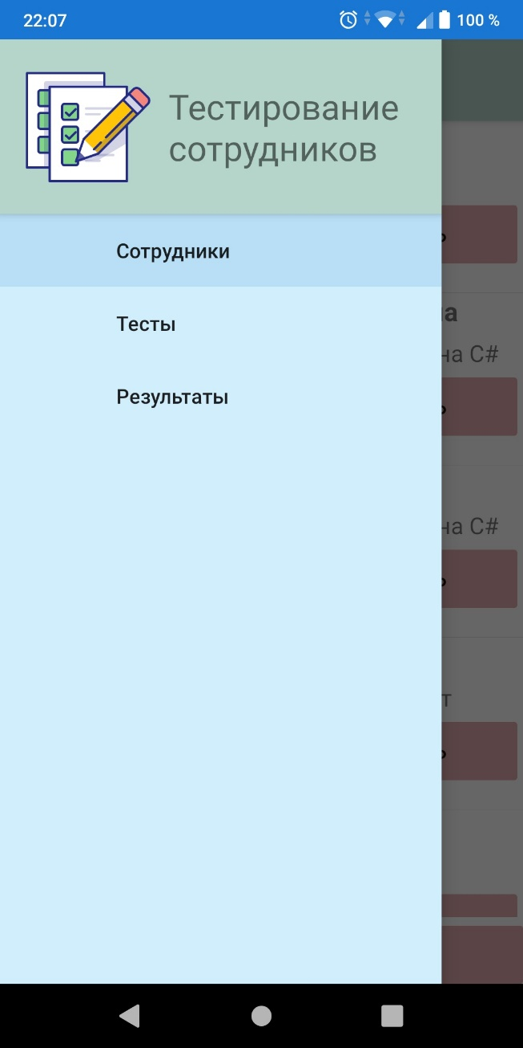
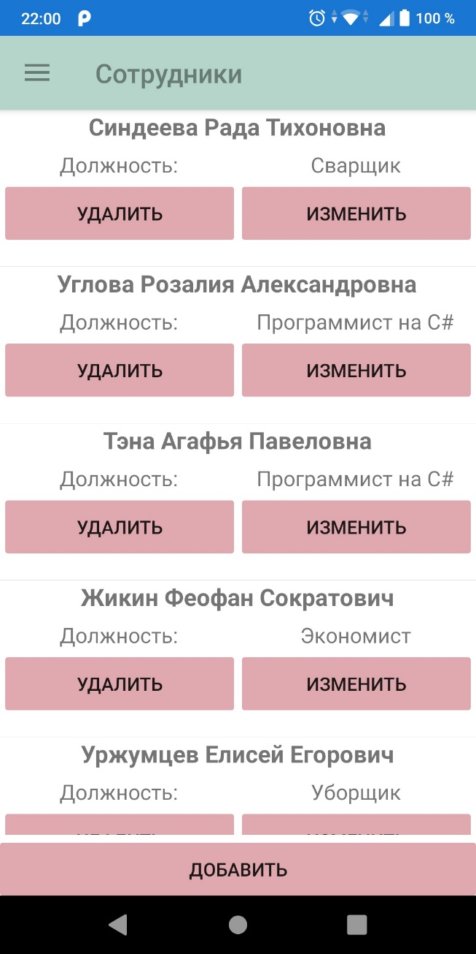
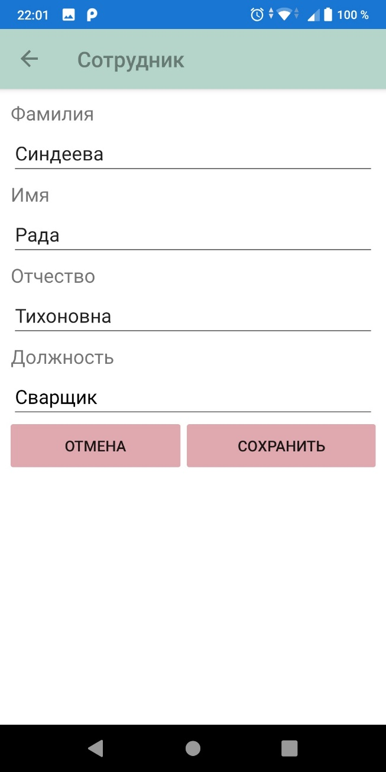
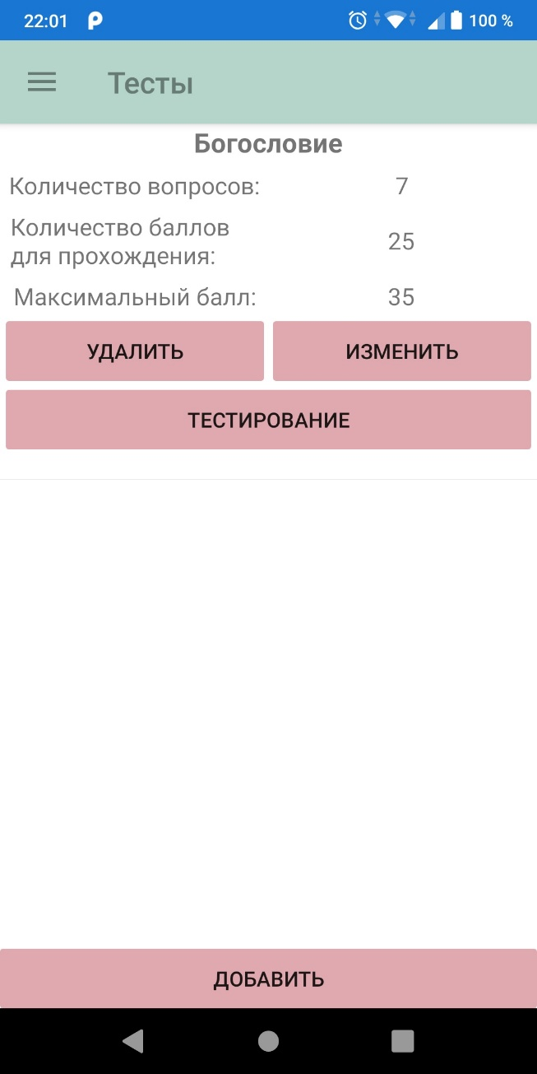
Мобильное приложение

Slide 23
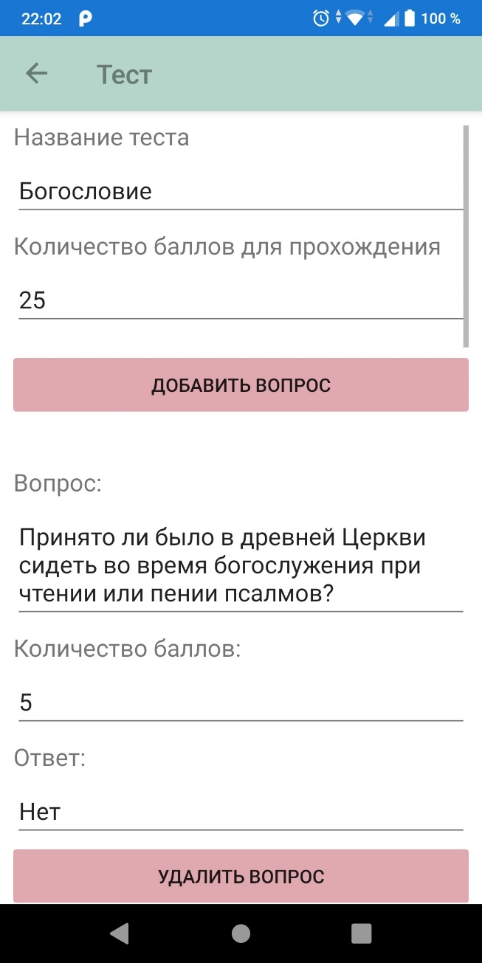
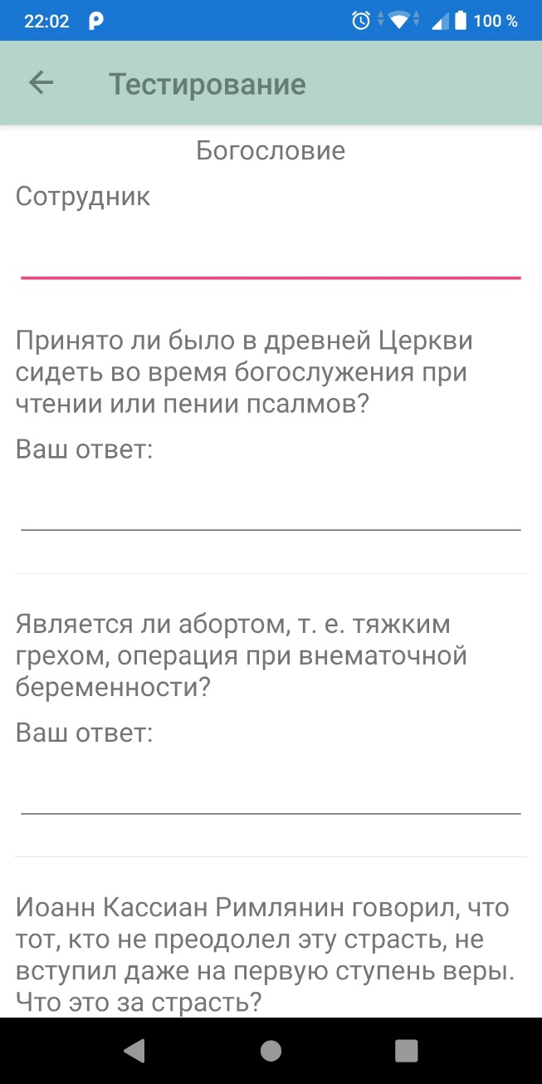
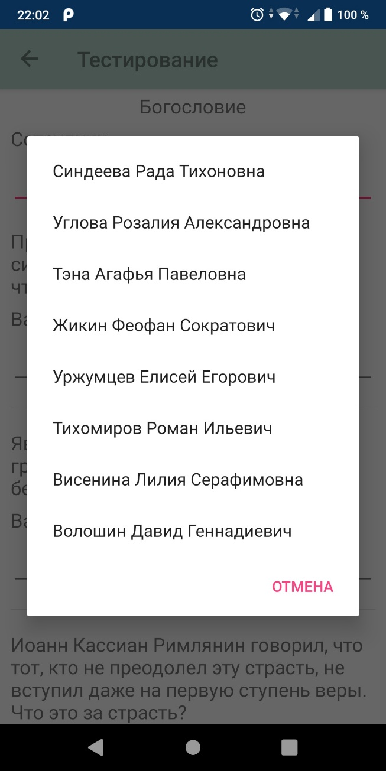
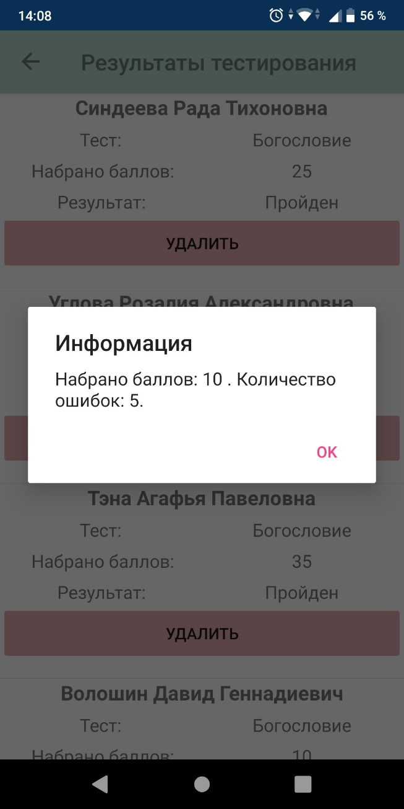
Мобильное приложение

Slide 24
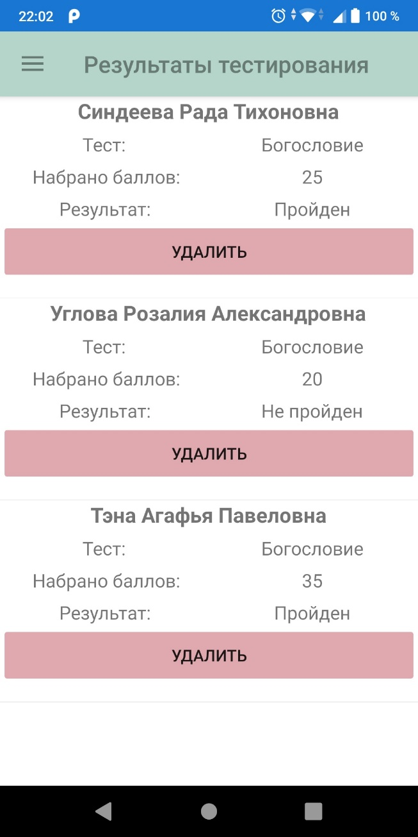
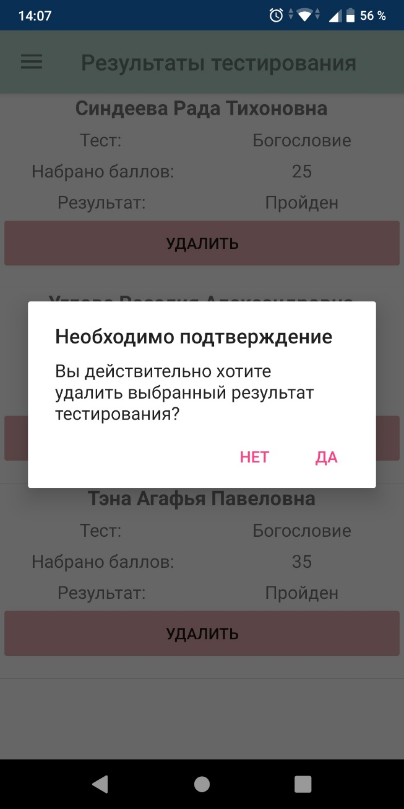
Мобильное приложение

Slide 25
Спасибо за внимание

